Slide 1
2019-2024
Notes:
Оригинальные шаблоны для презентаций: https://presentation-creation.ru/powerpoint-templates.html
Бесплатно и без регистрации.

Slide 2
Дорогие петербуржцы!
За последние пять лет наш город преобразился. Правительство города запустило масштабную программу изменений.
Ее составляли все вместе, по инициативе губернатора было собрано больше 400 тысяч пожеланий петербуржцев.
Пять лет назад многие проблемы казались неразрешимыми. Но благодаря совместной работе петербуржцы смогли преодолеть трудности и изменить жизнь в городе.
Мы решили собрать вместе все важные достижения Петербурга за последние годы.

Slide 3
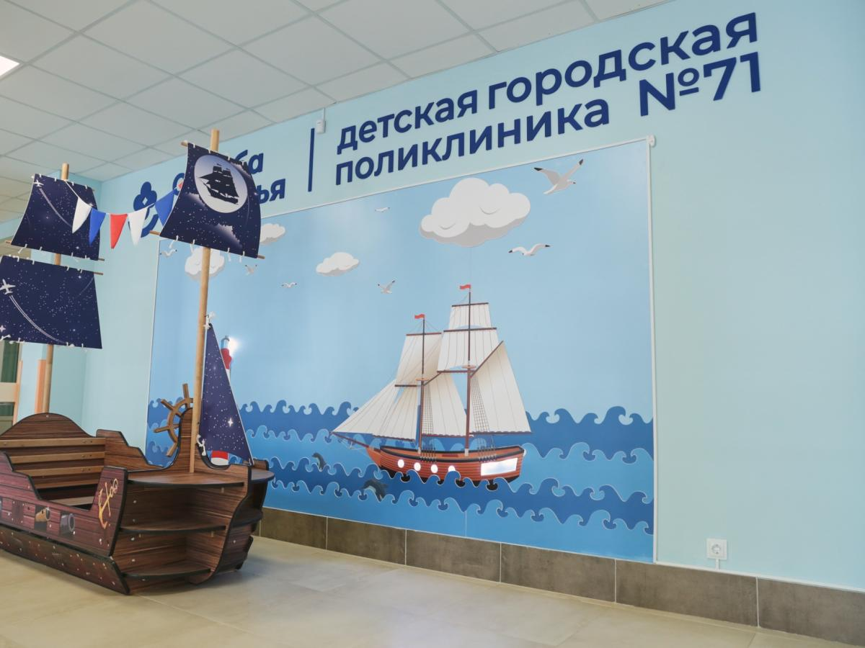
СОВРЕМЕННЫЕ ПОЛИКЛИНИКИ 150 ОБНОВЛЕНО, 14 ПОСТРОЕНО
За 5 лет в Петербурге построено 52 новых медицинских учреждения, в том числе 14 детских и взрослых поликлиник. Сеть кабинетов врачей, амбулаторий и поликлиник выросла в полтора раза.
Началась программа обновления первичного звена: модернизировано 150 поликлиник, закуплено современное оборудование.
Все детские и 85% взрослых поликлиник переведены на бережливый формат.
Чтобы петербуржцы могли в удобное время пройти диспансеризацию, часы работы поликлиник увеличены по вечерам и в субботние дни. Благодаря этому профилактические мероприятия в 2023 году прошли 2,7 млн человек - вдвое больше, чем 5 лет назад.
А вы заметили, как изменилась ваша поликлиника? Или у вас рядом построили новую?

Slide 4
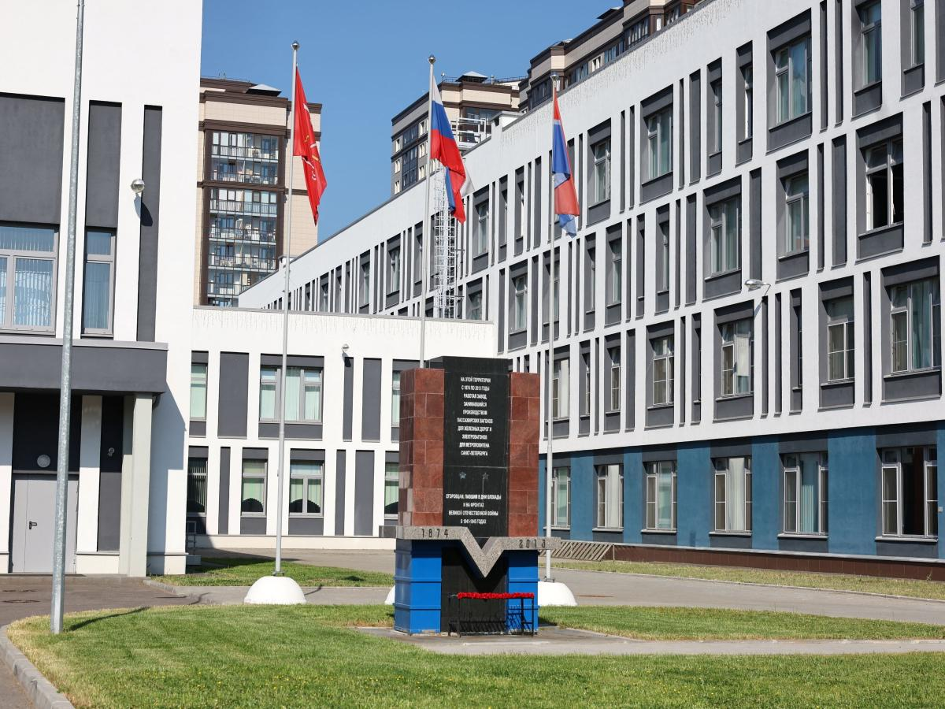
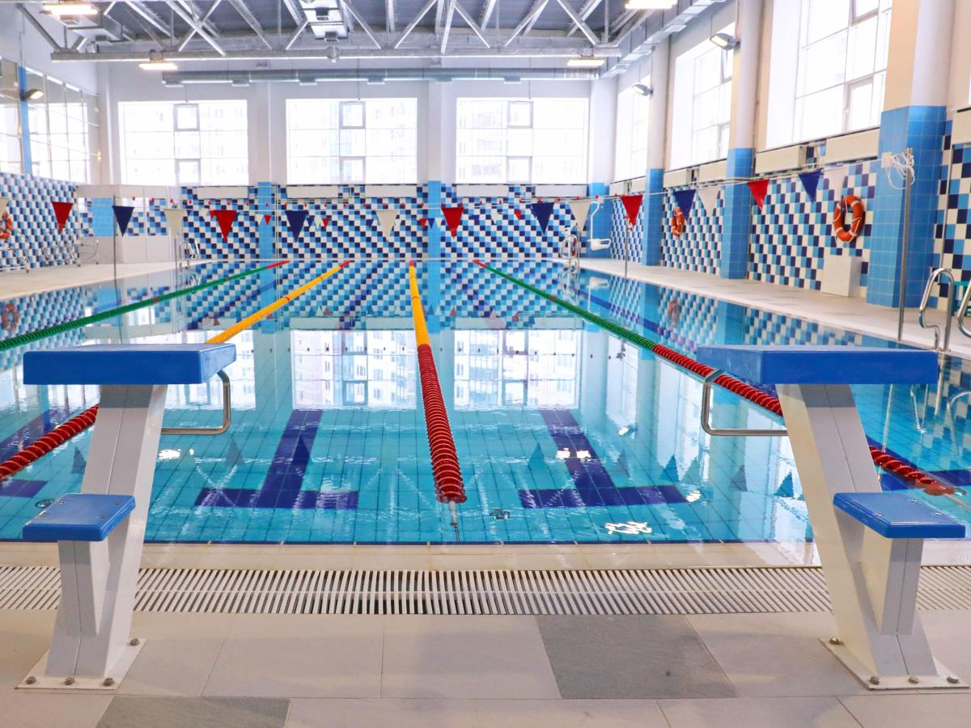
НОВЫЕ ШКОЛЫ 106 СОВРЕМЕННЫХ ШКОЛ ЗА 5 ЛЕТ
В 2019 году Петербургу не хватало 100 школ. Особенно остро вопрос стоял в новых кварталах, куда переехали сотни тысяч горожан.
Город ввел жесткое правило: разрешение на строительство жилья дается застройщику только при условии возведения социальной инфраструктуры.
Это позволило ввести за 5 лет 106 новых школ на 82 тысячи мест. Темпы строительства социальных объектов стали самыми высокими в истории Петербурга.
У каждой новой школы - два бассейна, большое спортивное ядро, танцевальные и театральные залы.
До конца 2024 года дефицит школ будет полностью закрыт. И по решению губернатора начинается большая программа обновления школ советской постройки.

Slide 5
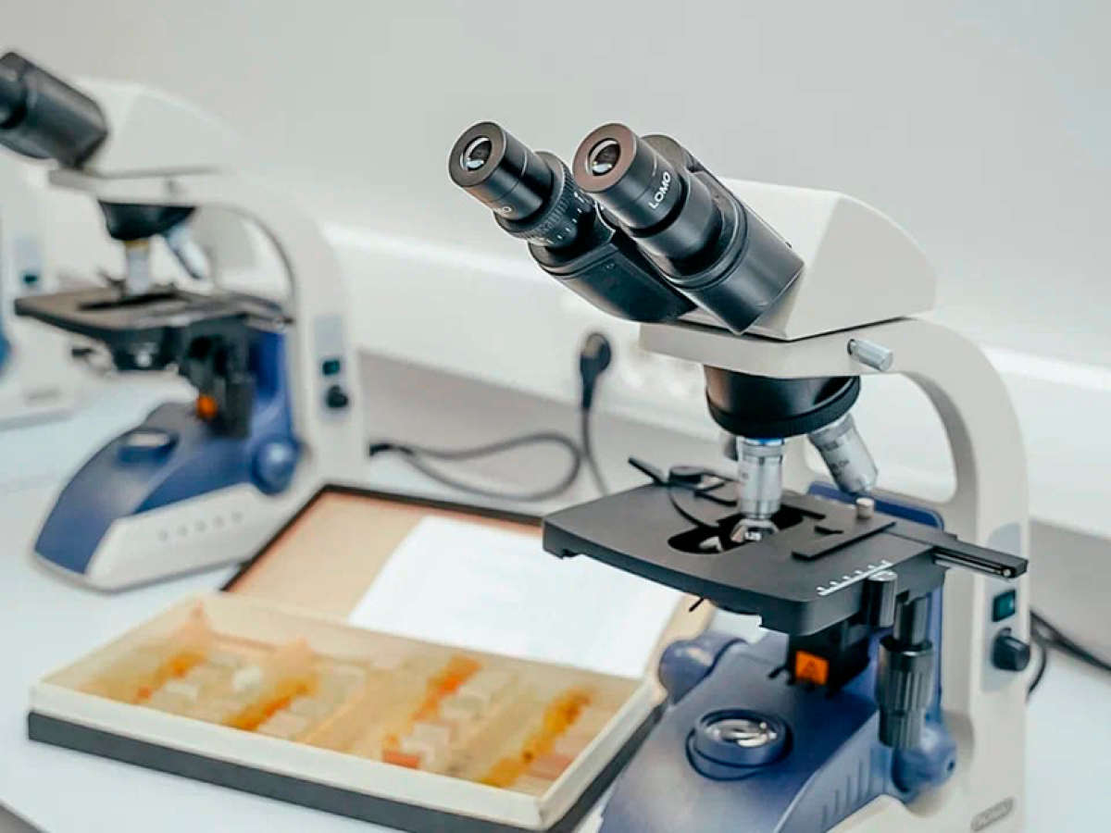
СОВРЕМЕННЫЕ ЛАБОРАТОРИИ В КАЖДОЙ ШКОЛЕ 600 ШКОЛ ОСНАЩЕНЫ НОВЫМИ ЛАБОРАТОРИЯМИ оснащены 170 школ.
Чтобы обеспечить технологическую независимость страны, нужны специалисты высокой квалификации. Их подготовка начинается еще в школе. По решению городского правительства на протяжении трех последних лет в школах создаются лаборатории генетики, робототехники, фармацевтики, аддитивных технологий и других востребованных направлений. Современным оборудованием
Занятия в новых лабораториях учителям помогают вести специалисты из партнерских вузов, предприятий и научных центров города.
Еще в 430 школ закуплено оборудование для практических экспериментов по естественно-научным предметам - физике, химии и биологии.

Slide 6
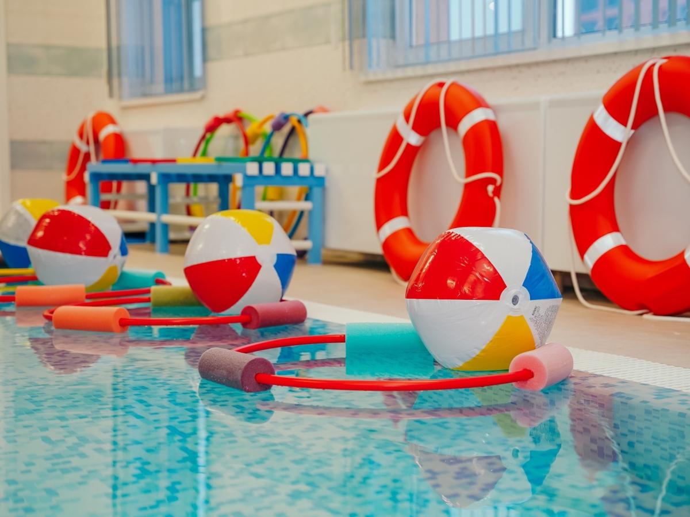
НОВЫЕ ДЕТСКИЕ САДЫ 220 ДЕТСКИХ САДОВ ЗА 5 ЛЕТ
В 2019 году городу не доставало 200 детских садов. Как и в случае со школами, самый острый дефицит испытывали новые микрорайоны.
За 5 лет построено 220 новых детских садов на 37 тысяч мест.
Новые детские сады строятся по современным стандартам.
В каждом обязательно есть бассейн и все условия для занятий спортом, игр на свежем воздухе. Обустроены соляные пещеры.
С 1 сентября 2024 года по решению губернатора посещение городских детских садов будет бесплатным для всех детей.

Slide 7
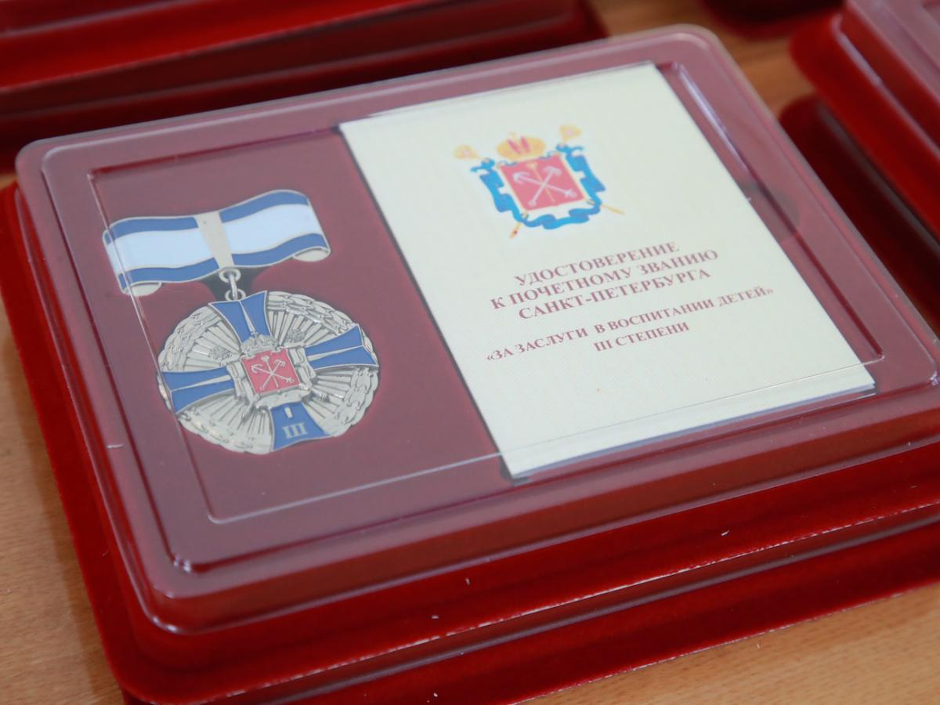
МНОГОДЕТНЫЙ ПЕТЕРБУРГ В 3 РАЗА УМЕНЬШИЛАСЬ ОЧЕРЕДЬ НА ЖИЛЬЕ ДЛЯ МНОГОДЕТНЫХ СЕМЕЙ
55 тысяч петербургских семей - многодетные. Их количество за пять лет выросло на треть.
Меры поддержки семьям с детьми постоянно расширяются.
Очередь на жилье для многодетных семей за 5 лет уменьшилась в три раза - с 6 до 2 тысяч.
Размер материнского капитала в Петербурге - 204 тысячи рублей. В 2024 году по поручению губернатора программа будет расширена.
Если до сих пор петербургский маткапитал выдавался единоразово при рождении третьего ребенка, то теперь он будет предоставляться и на всех последующих детей.
С 2020 года для семей, воспитывающих двух и более детей, родившихся одновременно, предоставляется бесплатная уникальная услуга «социальная няня».
С 1 августа 2024 года каждая семья при рождении ребенка будет получать подарочный набор от города.

Slide 8
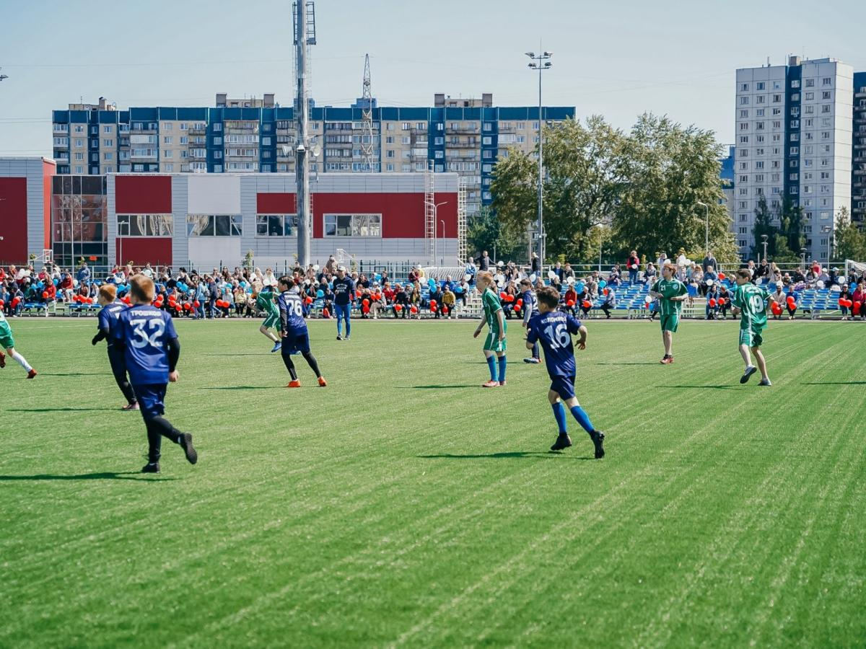
СПОРТ В КАЖДЫЙ ДВОР БОЛЕЕ 1500 СПОРТИВНЫХ ОБЪЕКТОВ ОТКРЫТО ЗА 5 ЛЕТ
Петербург создает условия для массового спорта. Сегодня обеспеченность жителей сооружениями для физкультуры и спорта – самая высокая в истории города.
За 5 лет построено 1500 спортивных объектов – спортплощадок, тренажеров, стадионов и игровых полей.
Открыты 4 крытых катка, Центр баскетбола во Фрунзенском районе, Центр адаптивных видов спорта в Приморском районе.
Лиги дворового спорта развивают футбол, баскетбол, волейбол и хоккей.

Slide 9
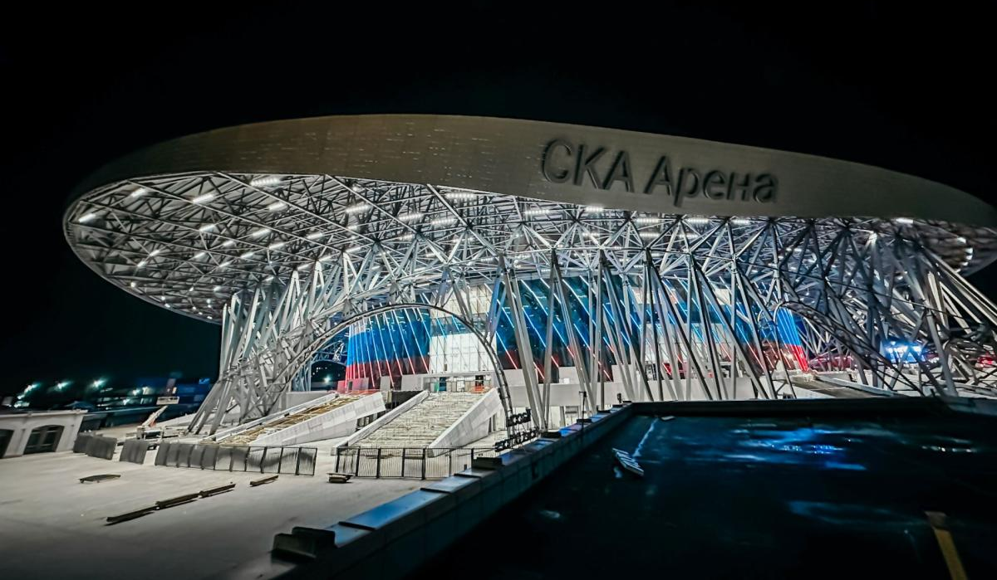
СКА АРЕНА САМАЯ БОЛЬШАЯ ЛЕДОВАЯ АРЕНА В МИРЕ
«СКА Арена» построена в рекордно короткие сроки и открыта в ноябре 2023 года.
Это самая большая ледовая арена в мире. Ледовый дворец рассчитан на посещение 21,5 тысячи человек на хоккейных мероприятиях и до 23 тысяч человек на концертах.
Входящие в состав комплекса ледовые арены меньшего размера, спортивные залы и 25-метровый плавательный бассейн дают возможность проводить соревнования по 20 видам спорта.
Вокруг «СКА Арена» на площади более 12 гектар создано комфортное общественное пространство. Оно используется под досуговые и физкультурные мероприятия для жителей города.

Slide 10
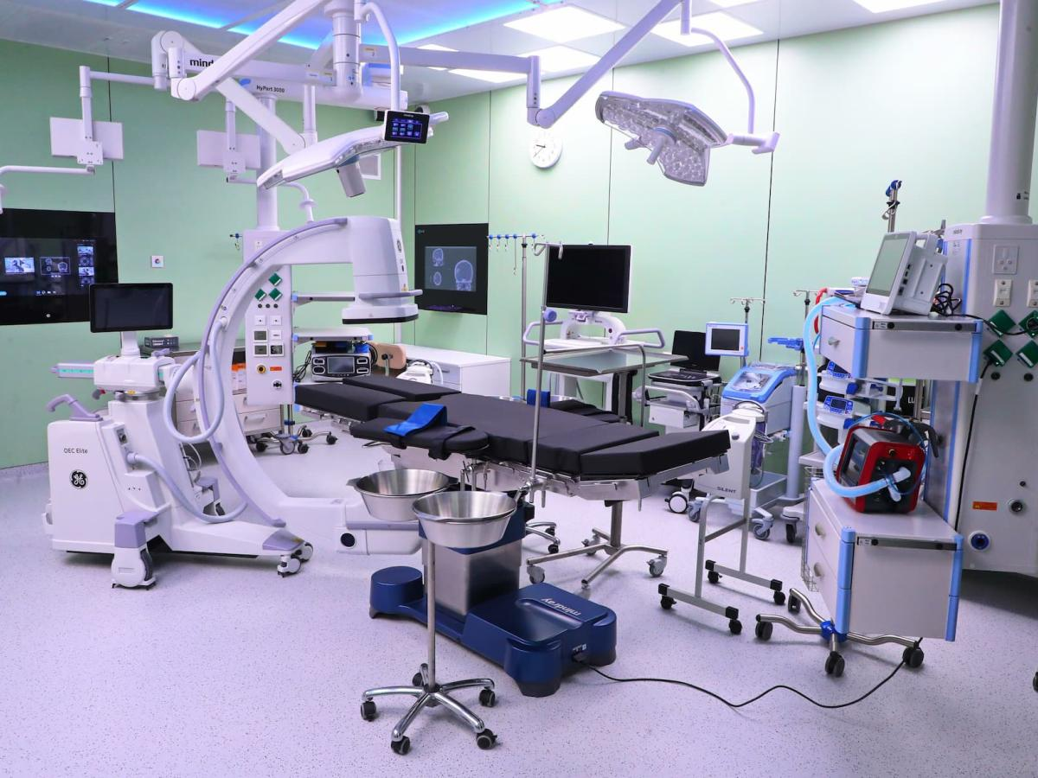
НОВЫЕ ГОСПИТАЛИ И БОЛЬНИЦЫ 130 ТЫСЯЧ СЛОЖНЫХ ОПЕРАЦИЙ В ГОД
Во время пандемии в рекордные сроки было построено 6 госпиталей-трансформеров на 2 тысячи мест. Новые стационары помогли на четверть сократить время ожидания плановой медицинской помощи.
Для отделений реанимации и интенсивной терапии закуплена самая современная аппаратура. Операционные блоки оборудованы по последнему слову техники. 8 госпиталей уже внедрили роботизированные комплексы.
Сегодня в городе проводят 130 тысяч операций повышенной сложности в год. За 5 лет - рост в полтора раза.
В каждом районе Петербурга созданы Центры амбулаторной онкологической помощи. Это позволило повысить выявляемость заболеваний на ранних стадиях - до 60%.

Slide 11
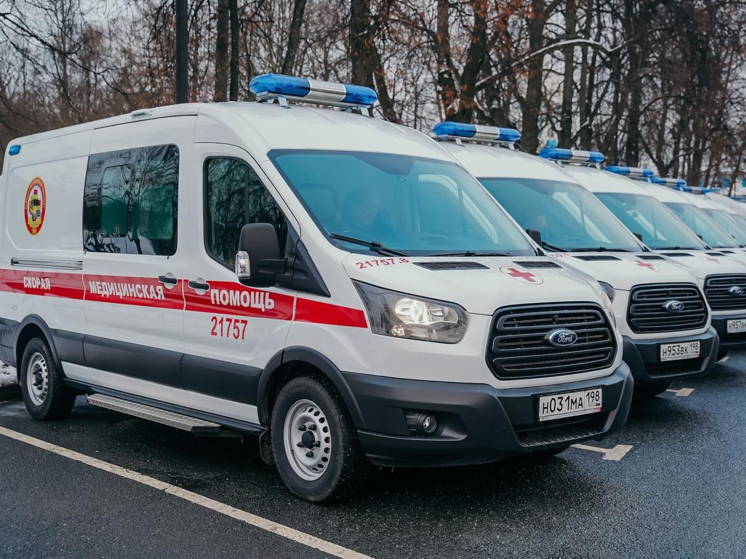
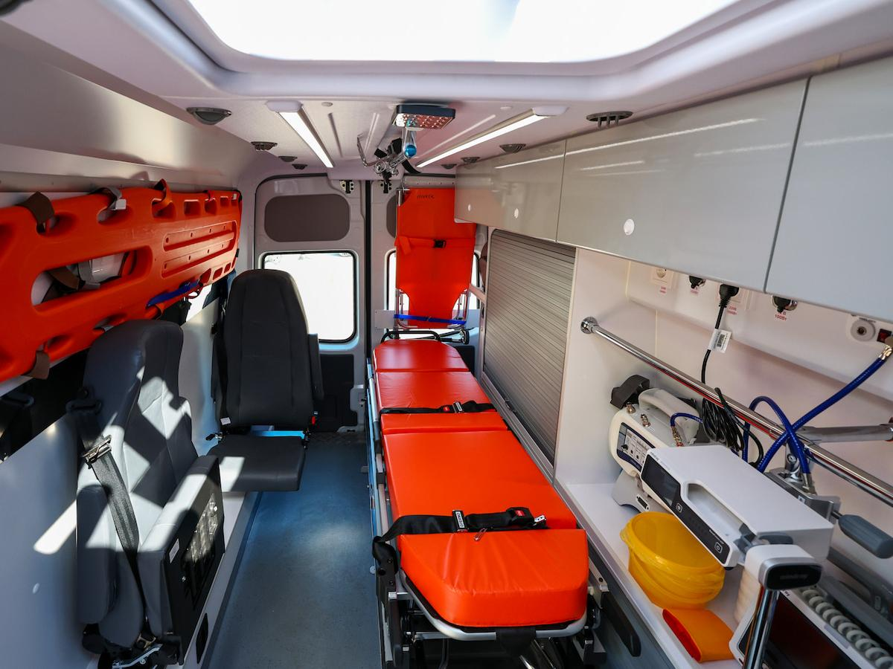
НОВЫЕ МАШИНЫ СКОРОЙ ПОМОЩИ 500 НОВЫХ МАШИН
Город обновил парк автомобилей скорой помощи. Все они укомплектованы новейшим оборудованием.
За один календарный день 500 бригад скорой медицинской помощи Петербурга осуществляют до 6 тысяч выездов.

Slide 12
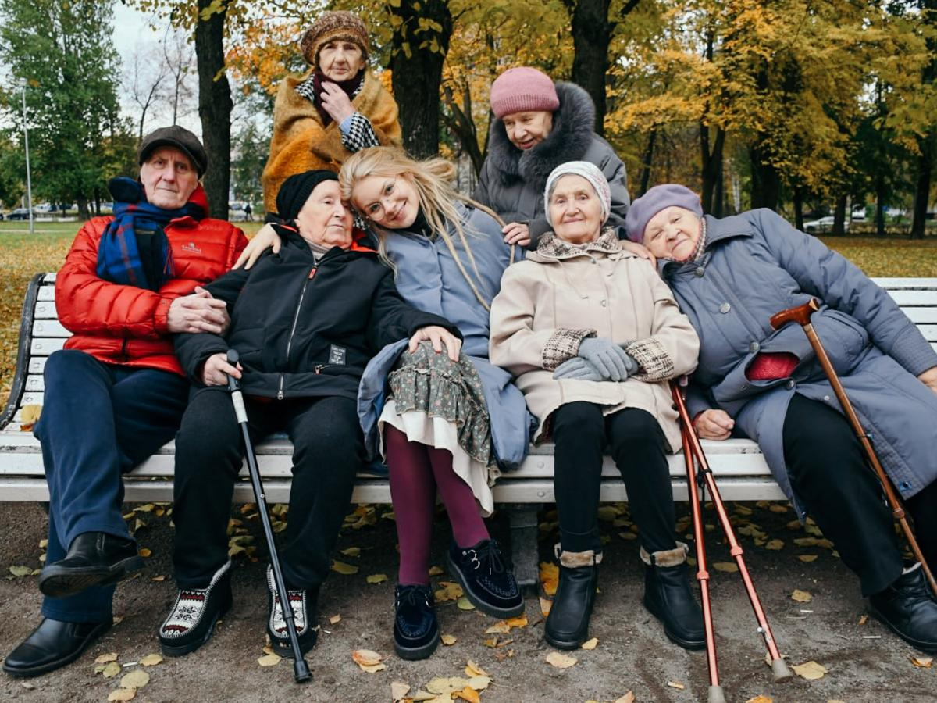
СОЦИАЛЬНАЯ ПОДДЕРЖКА - ВСЕМ НУЖДАЮЩИМСЯ НА 62% ВЫРОС ОБЪЕМ СОЦИАЛЬНЫХ ВЫПЛАТ
Санкт-Петербург – один из самых социально ориентированных регионов в стране.
Различные меры социальной поддержки в нашем городе получают 2,6 млн человек.
240 тысяч петербургских ветеранов помимо медицинского и социального сопровождения с 2024 году по решению губернатора получают ежегодные выплаты к Дню Победы.
С 2024 года город начал предоставлять льготникам социальные выплаты на приобретение жилья «год в год».
Эту льготу получают самые уязвимые категории петербуржцев - дети-сироты и семьи с детьми-инвалидами.
Под особым контролем – предоставление квартир ветеранам боевых действий. Более 300 семей наших бойцов – уже получили жилье.

Slide 13
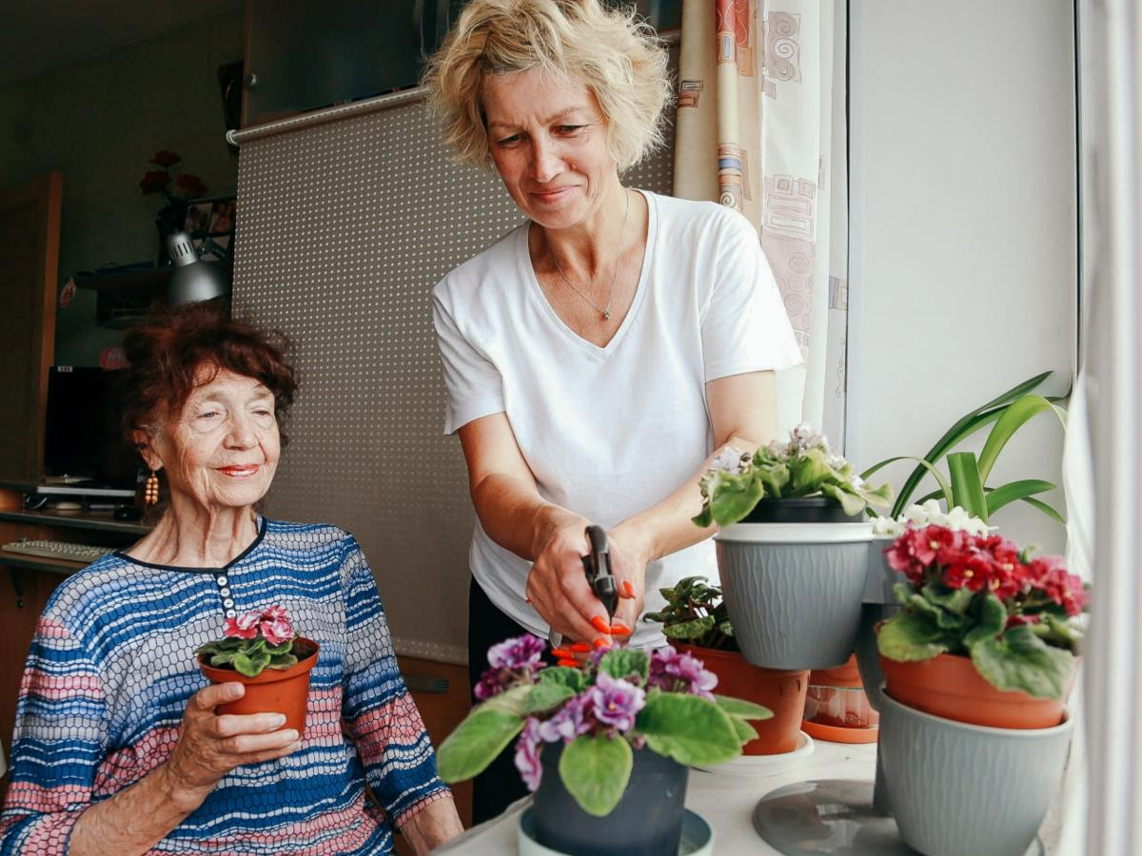
СЛУЖБА СОЦИАЛЬНЫХ УЧАСТКОВЫХ 450 ТЫСЯЧ ИНДИВИДУАЛЬНЫХ ПРОГРАММ ПОМОЩИ
В 2019 году в городе создан уникальный проект службы социальных участковых. Это комплексная программа сопровождения граждан, нуждающихся в социальном обслуживании. Сотрудники службы разрабатывают индивидуальную программу для каждого человека.
Для приема жителей работают специальные бюро в каждом районе Петербурга. Создан Единый центр телефонного обслуживания. Чтобы получить помощь, можно обратиться в любое бюро или по телефону центра.
Социальные участковые Петербурга уже разработали индивидуальные программы предоставления соцуслуг почти для 450 тысяч человек.

Slide 14
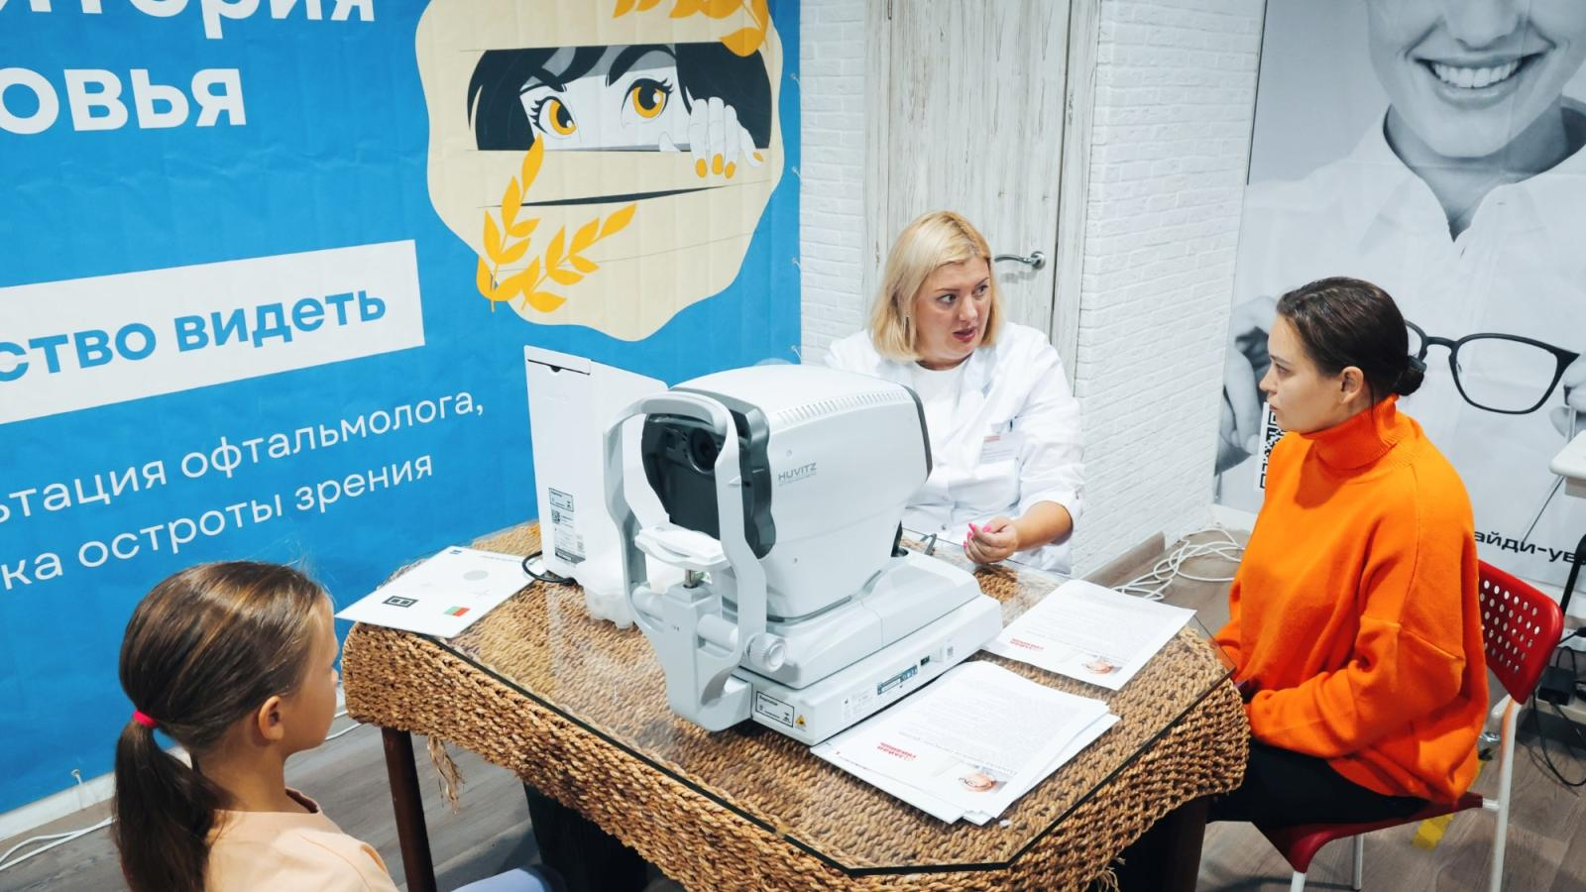
В КРУПНЫХ ТОРГОВЫХ КОМПЛЕКСАХ ПЕТЕРБУРГА ОРГАНИЗУЮТ ПОСТОЯННЫЕ ЦЕНТРЫ МЕДИЦИНСКОЙ ДИАГНОСТИКИ
Проект реализуется в Петербурге с 2019 года: городские организации, медицинские учреждения и общественные объединения совместно проводят в торговых центрах акции, в ходе которых посетители могут получить бесплатную консультацию врачей, пройти диагностику, посетить занятия по здоровому образу жизни и правильному питанию.
«За последние годы уже проведено более 40 таких акций. Тысячи людей получили консультации и прошли обследования в подобных «мини-поликлиниках». Отзывы только положительные. Торговые центры давно перестали быть местом, куда люди ходят только за покупками. Сюда приходят семьи, порой чтобы провести весь день на выходных. Не случайно мы открываем в торговых центрах МФЦ. Это удобно жителям – решить все свои задачи в одном месте», - отметил Александр Беглов.

Slide 15
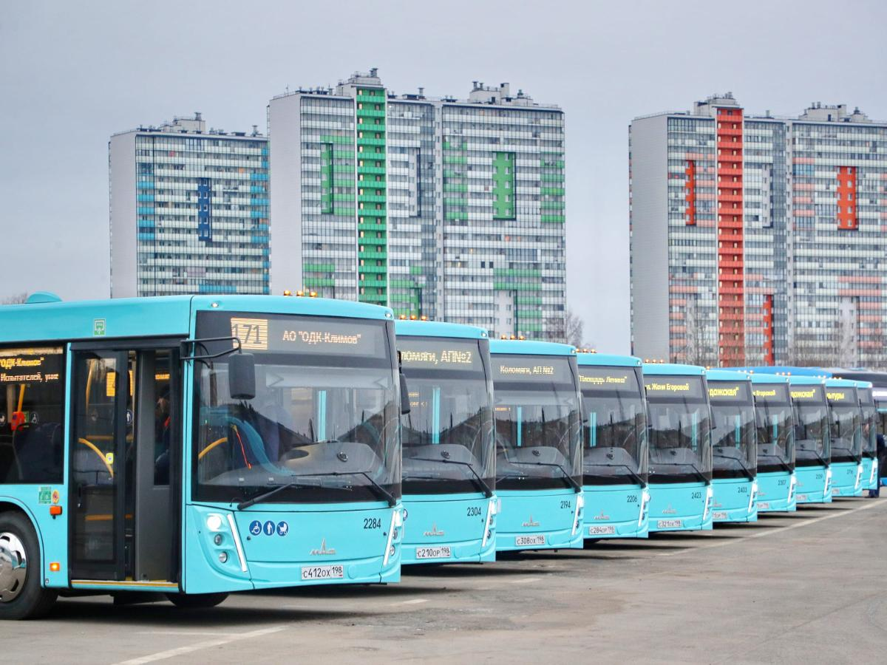
НОВЫЙ ОБЩЕСТВЕННЫЙ ТРАНСПОРТ БОЛЕЕ 4,5 ТЫСЯЧ НОВЫХ АВТОБУСОВ, ТРАМВАЕВ, ТРОЛЛЕЙБУСОВ
Транспортная реформа сделала весь общественный транспорт социальным – с едиными льготами на всех маршрутах, удобными тарифами и возможностью оплачивать проезд Единой картой петербуржца или банковской картой.
Протяженность маршрутной сети выросла на 25%. Самое большое количество автобусных маршрутов открылось в новостройках, где ситуация была наиболее острой.
Маршруты движения корректируются, опираясь на пожелания горожан и постоянный анализ пассажиропотоков.
80% парка общественного транспорта обновлено.
В новостройках работают троллейбусы с увеличенным автономным ходом.
Запущено движение электробусов. Парк для них на 400 мест будет построен в 25-го году. Первая очередь на 100 электробусов откроется уже в 2024 году.

Slide 16
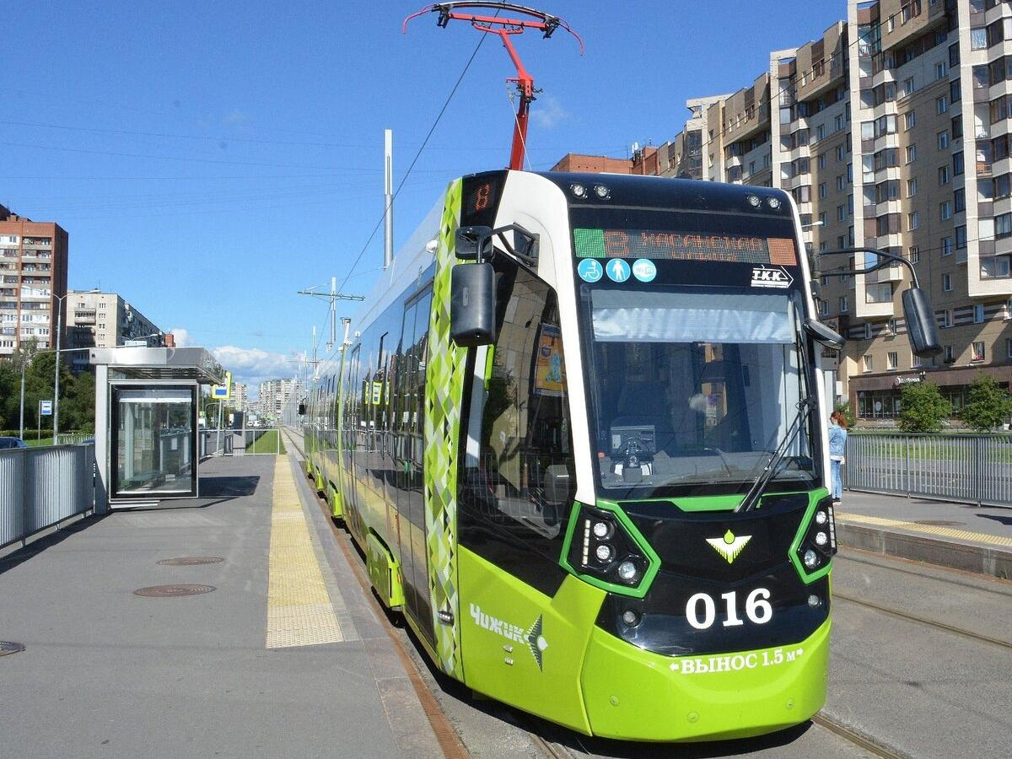
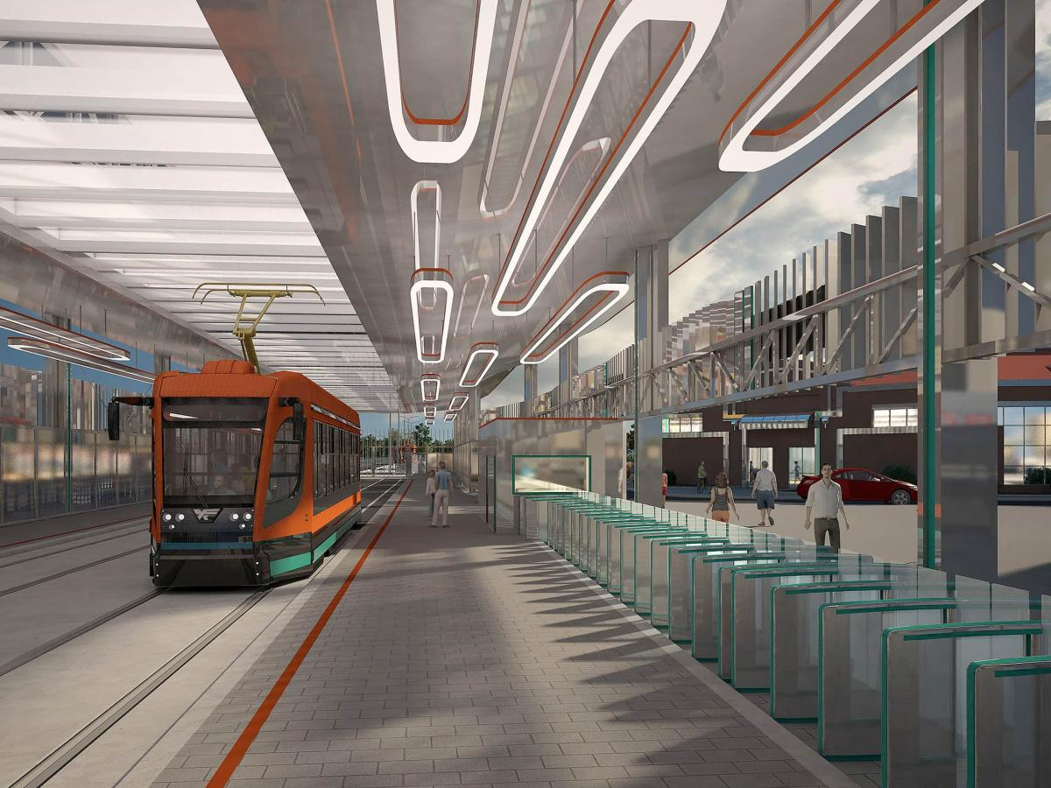
СКОРОСТНЫЕ ТРАМВАИ ПЕТЕРБУРГА
Проект скоростного трамвая «Чижик» – первый в России опыт государственно-частного партнерства в городском рельсовом транспорте.
На маршрут выйдут 22 современных комфортабельных трамвая. Первый этап проекта будет завершен в 2025 году.

Slide 17
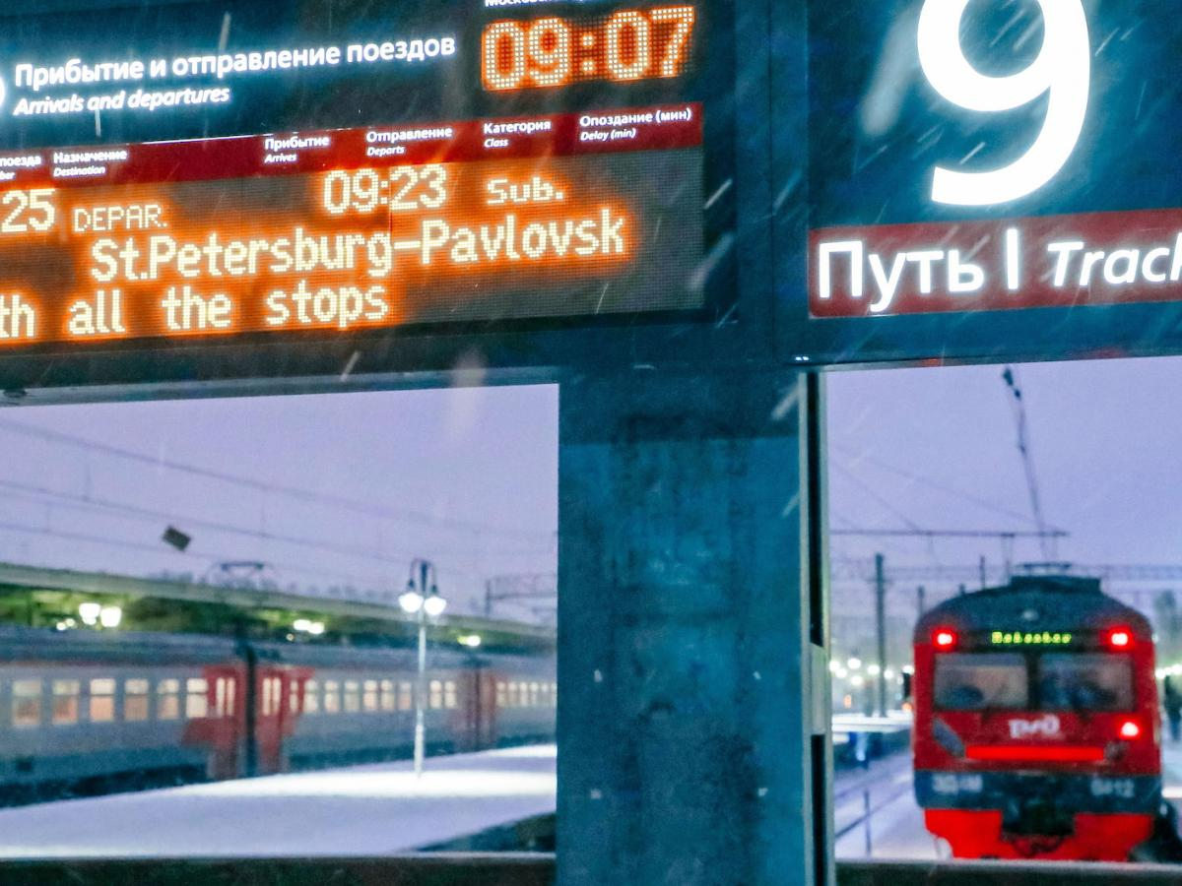
пригородные ЭЛЕКТРИЧКИ ВСЕМ ПЕНСИОНЕРАМ ПЕТЕРБУРГА – БЕСПЛАТНЫЙ ПРОЕЗД
Движение пригородных поездов в направлении Пушкина, Павловска, Ломоносова, Красного Села в «часы пик» усилено: интервал между ними сокращен до 15 минут.
В мае 2024 в таком же режиме во время максимальных нагрузок начали ходить пригородные поезда до станции Мельничий Ручей. На очереди – Сестрорецк.
По решению губернатора с 2019 года пенсионерам предоставлено право бесплатного проезда на электричках бесплатно - как и на всем общественном транспорте.

Slide 18
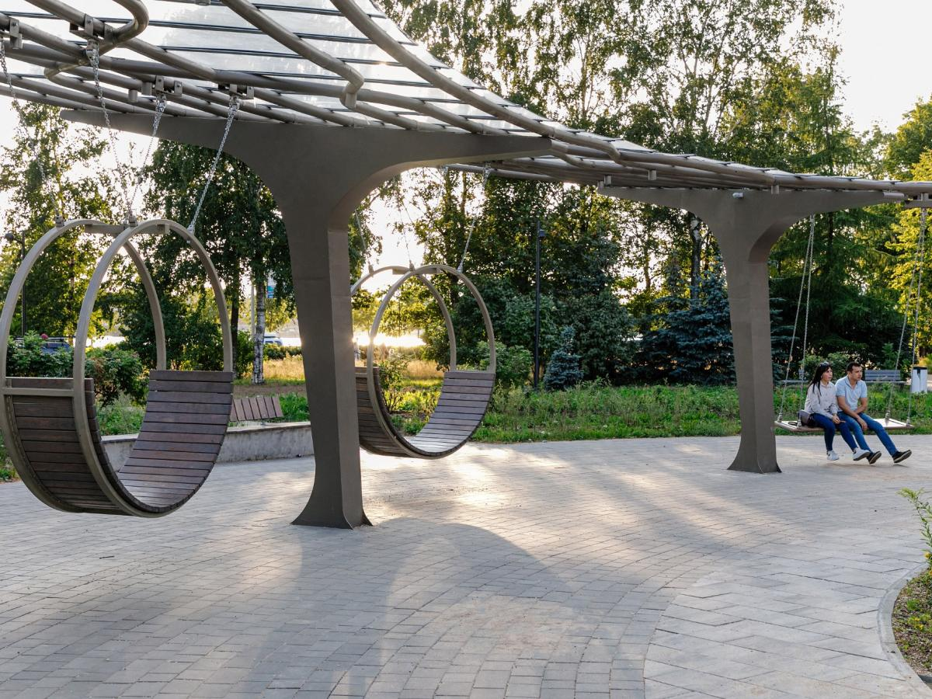
НОВЫЙ ПАРК РЯДОМ С ДОМОМ 226 НОВЫХ ОБЩЕСТВЕННЫХ ПРОСТРАНСТВ
За последние 5 лет в Петербурге появилось 226 новых общественных пространств. В 2024 году добавится еще 48.
Благоустроено 720 дворов, построено 1200 детских площадок.
Более полутора миллионов жителей получили обновленные скверы, прогулочные зоны, велосипедные дорожки, скейтпарки – в шаговой доступности.
Для горожан создаются разные «ландшафтные сценарии»: кому-то нужны неспешные прогулки, кому-то – площадка для животных, кому-то – экстремальный спорт.
По решению правительства специалисты по благоустройству обязательно учитывают пожелания горожан, на основании которых в дальнейшем ведутся работы.

Slide 19
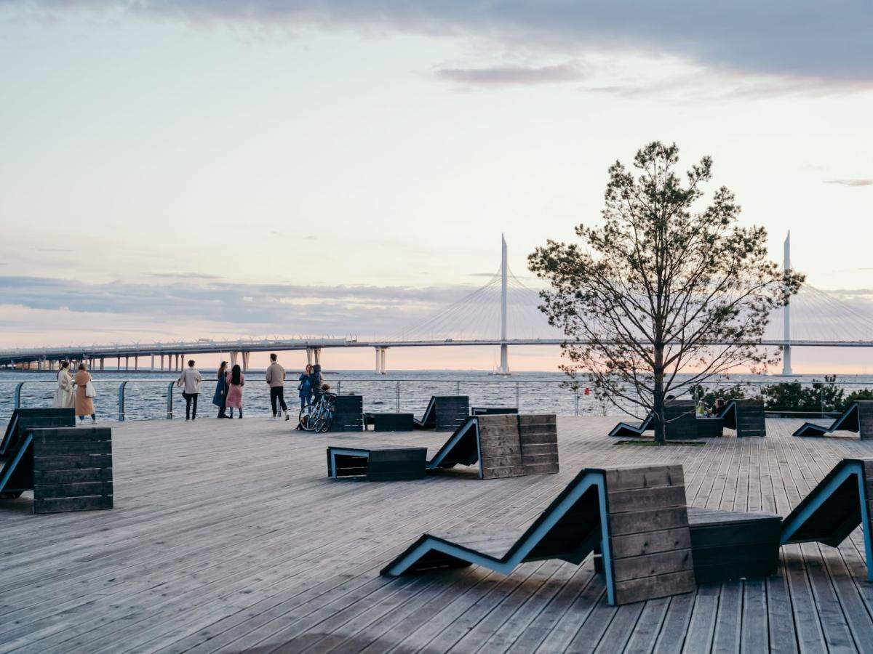
ОТДЫХ У ВОДЫ В ЧЕРТЕ ГОРОДА 40 КМ БЛАГОУСТРОЕННЫХ БЕРЕГОВЫХ ЛИНИЙ
За 5 лет полностью преобразилась береговая линия Финского залива. Большие прогулочные территории появились в местах, ранее недоступных горожанам. Открылся выход к воде озер и малых рек.
Благоустроенные пляжи с лежаками, раздевалками, спортивными площадками появились рядом с Лахта-центром и в Стрельне.
Обустраивается территория Жемчужного пляжа (ул. Адмирала Черокова): создаются детские игровые комплексы, места для отдыха или тренировок, пешеходные дорожки.
Общественные пространства созданы на берегу Карповки в Петроградском районе. Любимым местом у горожан стал парк «Охта-Оккервиль» в Красногвардейском районе. Заканчивается благоустройство Суздальских озер.

Slide 20
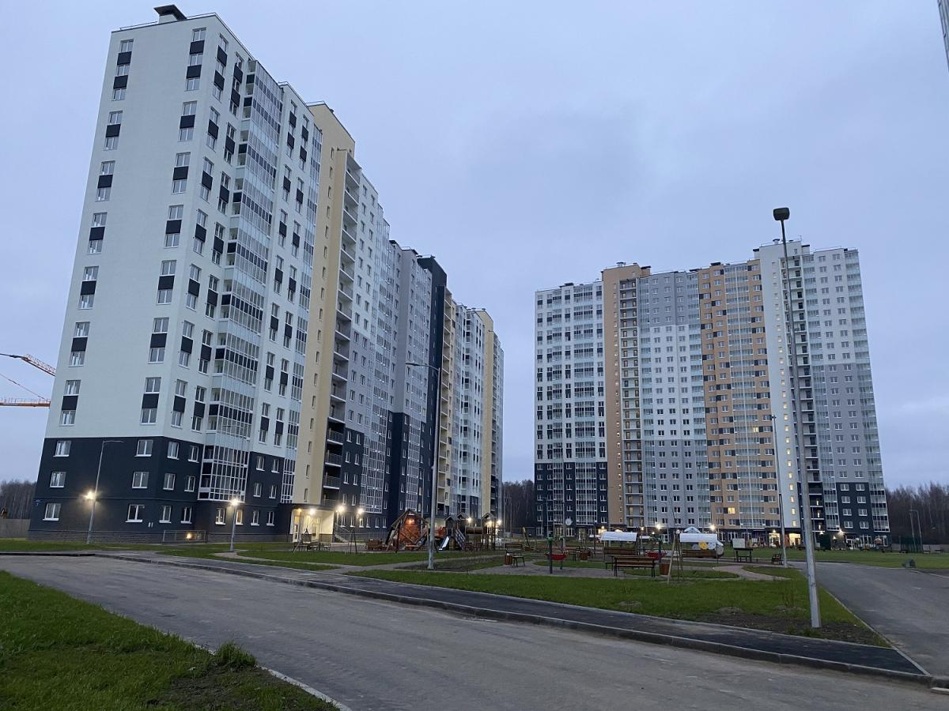
УСКОРЕННОЕ СТРОИТЕЛЬСТВО ЖИЛЬЯ 27,9 КВ М НА ЧЕЛОВЕКА - ЛУЧШАЯ ОБЕСПЕЧЕННОСТЬ СРЕДИ МЕГАПОЛИСОВ СТРАНЫ
За 5 лет в городе построили 17 млн. кв. м жилья.
Новые кварталы вводятся сразу со всей необходимой социальной инфраструктурой: школами, детскими садами, поликлиниками.
В Петербурге лучшая обеспеченность жильем среди российских мегаполисов – 27,9 кв. м на человека.
За 5 лет очередь на улучшение жилищных условий сокращена в 1,5 раза.

Slide 21
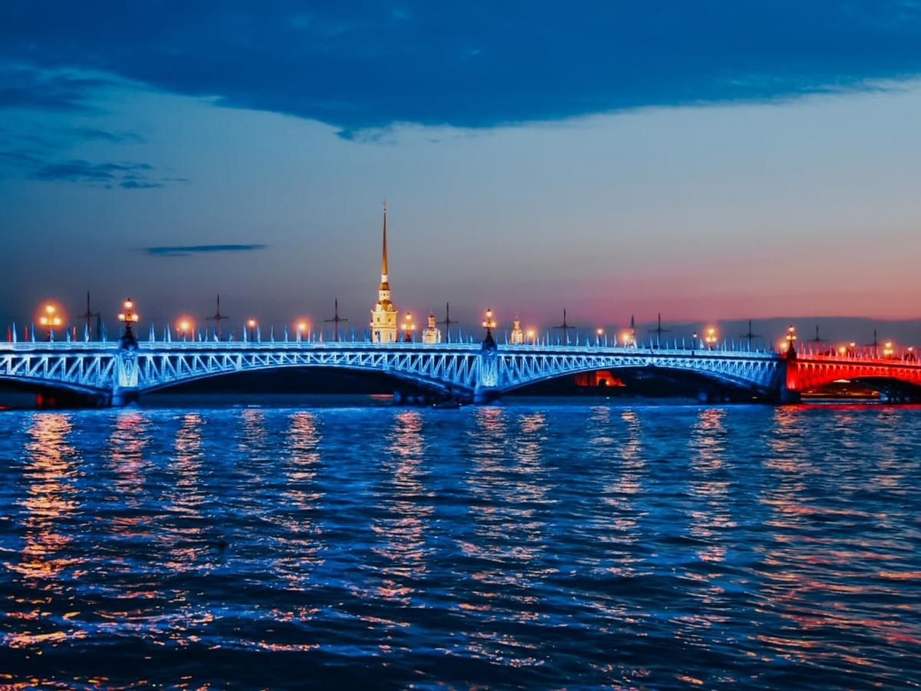
СВЕТЛЫЙ ГОРОД 153 ТЫСЯЧИ НОВЫХ СВЕТИЛЬНИКОВ
Петербург – самый северный мегаполис мира. Половину времени в году он живет при свете фонарей.
За 5 лет город стал светлее на 20% – благодаря модернизации освещения. Фонари заменили на мощные и энергосберегающие лампы теплого спектра, что важно для здоровья жителей.
Освещение города стало уютным и разнообразным, с новыми светящимися скамейками, арт-объектами. новую художественную подсветку получили мосты: Троицкий, Биржевой, Бетанкура, а также 200 памятников и скульптур.

Slide 22
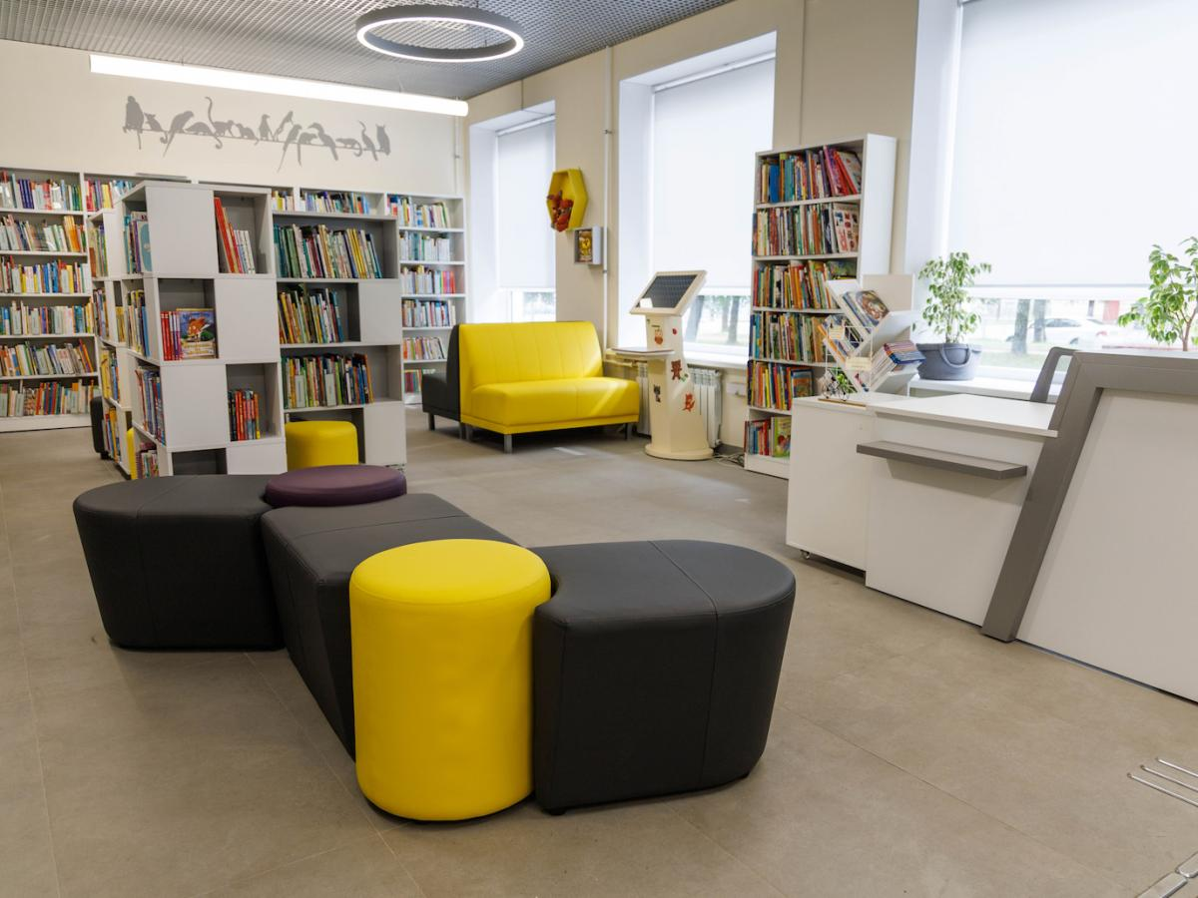
ОБНОВЛЕНИЕ ПЕТЕРБУРГСКИХ БИБЛИОТЕК РЕМОНТ И РЕКОНСТРУКЦИЯ 200 БИБЛИОТЕК
В Петербурге реализуется масштабная программа модернизации библиотек. Начаты работы в 179 учреждениях, идет оснащение современным оборудованием. Общая стоимость программы – более 1,3 млрд рублей.
Все библиотеки объединяются в единую систему. Координатор – Библиотека имени Маяковского. После обновления это самая современная библиотека России и одна из лучших в мире.
Создано уникальное мобильное приложение «Петербургская библиотека». Оно позволяет бронировать книги и заказывать их доставку. В общественных местах устанавливают специальные терминалы, в которых можно получить нужную книгу. Закуплены комплексы самообслуживания, мини-библиотеки, где книги будет выдавать робот. Первый такой комплекс уже установлен.
Внедрение «Единой карты петербуржца» позволит брать и сдавать книги – круглосуточно.
Число пользователей библиотек в Петербурге – более 1 млн человек.

Slide 23
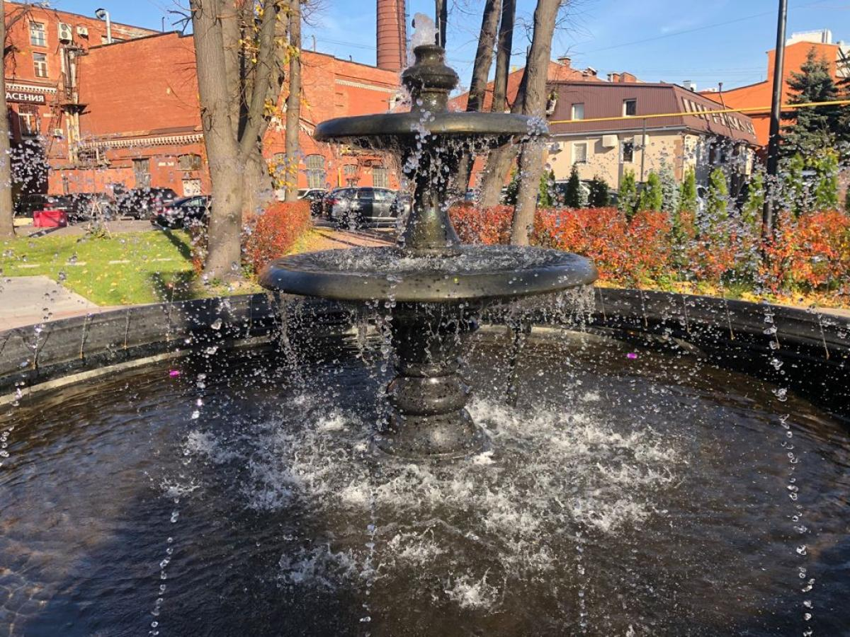
ФОНТАНЫ ПЕТЕРБУРГА ВОССТАНОВЛЕНО 64 ФОНТАНА
В 2019 году начата программа по восстановлению петербургских фонтанов. За 5 лет восстановлено и построено 64 фонтана – как больших, знаковых, так и во дворах и скверах.
Среди них фонтан «Слава» в Московском парке Победы, комплекс перед Российской национальной библиотекой, исторический фонтан в саду Сан-Галли и фонтан в Любашинском саду.
Новый архитектурный объект, открытый в исторической части города, – фонтанный комплекс Петр Первый на Университетской набережной.

